Slide 1
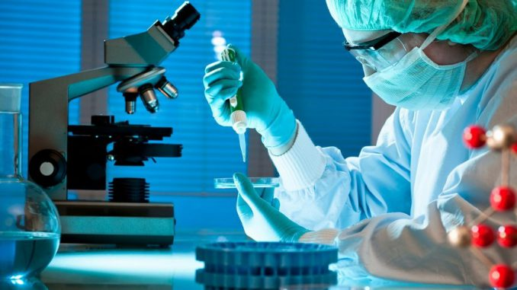
BİYOTEKNOLOJİ

Slide 5
Bu yöntemle büyüme hormonu da elde edilebilir.

Slide 6
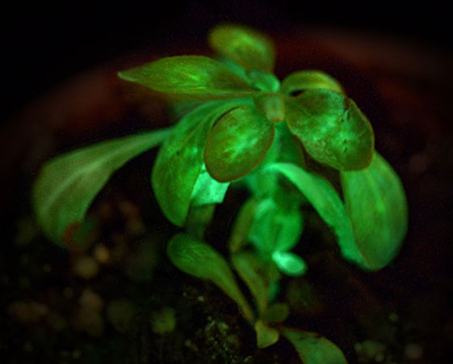
IŞIK SAÇAN BİTKİ

Slide 8
ÖNEMLİ:
Oluşan yeni canlı(klon) başlangıçtaki canlıyla aynı kalıtsal yapıdadır.

Slide 10
DNA'larımızda yaralan bazların dizilimi hepimizde farklılık gösterir. Belirli tekniklerle bu dizlimin, tıpkı mürekkebe bastırılmış parmak izi gibi bir izinin çıkarılması işlemine DNA parmak izi adi verilir.

Slide 12
(İnsülin,büyüme hormonu)

Slide 13
→Akdeniz anemisi hastalığının tedavisinde

Slide 14
Türlerin Islahı: Üretimde kullanılması gereken ürünleri sağlayan bitki ya da hayvanların daha verimli hale getirilmesi için türlerin DNA'sıyla oynanması ve bunların üretimdeki verimlerinin artırılması olayıdır.

Slide 15
3. Gıda Alanında Biyo-Teknoloji Uygulamaları
Meyveli yoğurt üretiminde,
Vitamin tabletleri üretiminde
Çekirdeksiz karpuz üretiminde,
Daha büyük meyvelerin üretiminde,
Daha uzun raf ömrü olan gıdaların geliştirilmesinde,
Genleri ile oynanan gıda maddelerinin kontrolünde, zararlı madde içeren gıdaların ortaya çıkarılmasında biyo-teknolojiden faydalanılır.
GDO: Genetiği değiştirilmiş organizma

Slide 16
4. Endüstri Alanında Biyo-Teknoloji Uygulamaları
Atık sularda yaşayan bakterilerin suyu temizleyen faydalı bakterilere dönüştürülmesinde,
Yüksek sıcaklıklara dayanıklı bakteri enzimlerinden faydalanılarak PCR üretilmesinde biyo-teknolojiden faydalanılmaktadır. (PCR, DNA’daki uygun gen dizilerinin kopyalanmasıdır.)

Slide 17
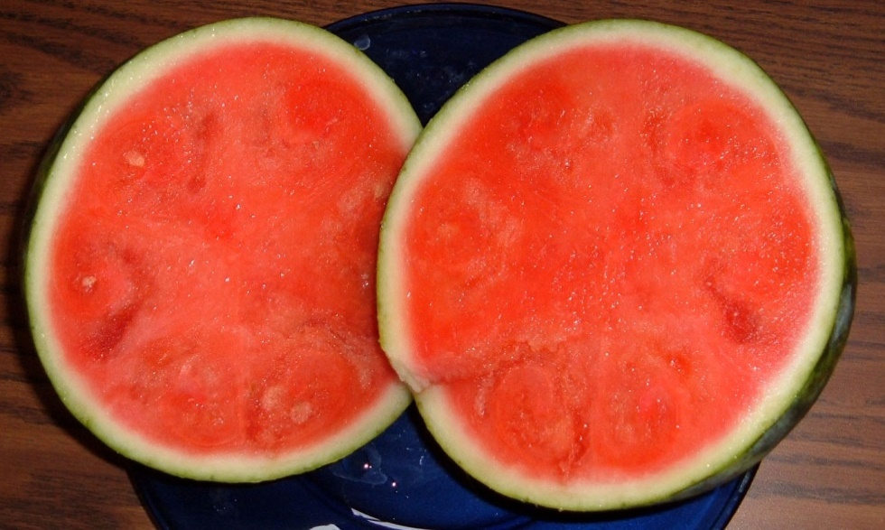

Slide 27
Biyo-teknolojinin diğer olumsuz yönleri :
Ekolojik (doğal) dengeyi bozabilir.
Genlerin değiştirilmesi alerjik hastalıkların yaygınlaşmasına sebep olabilir.
Biyo-teknolojinin hızla gelişmesi dünyanın sosyal ve ekonomik yapısını değiştirebilir.

Slide 36
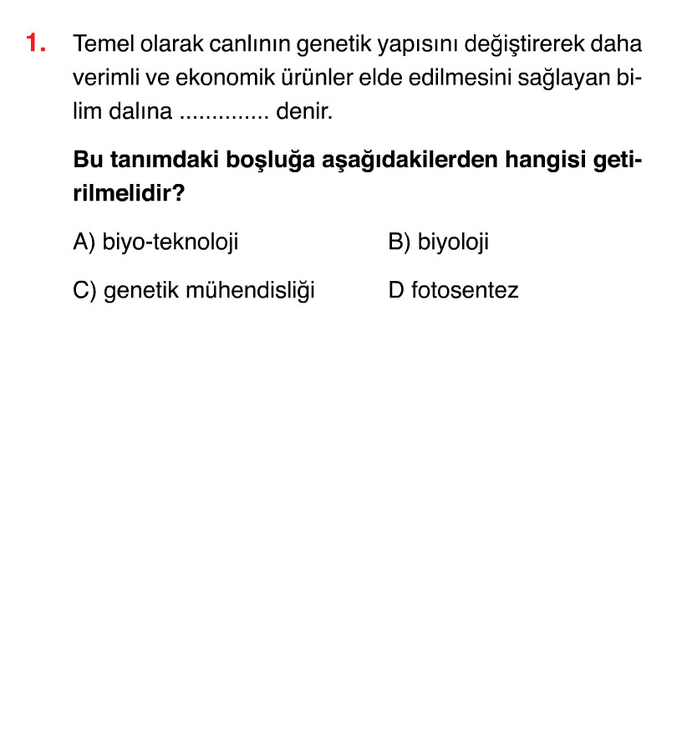

Slide 37
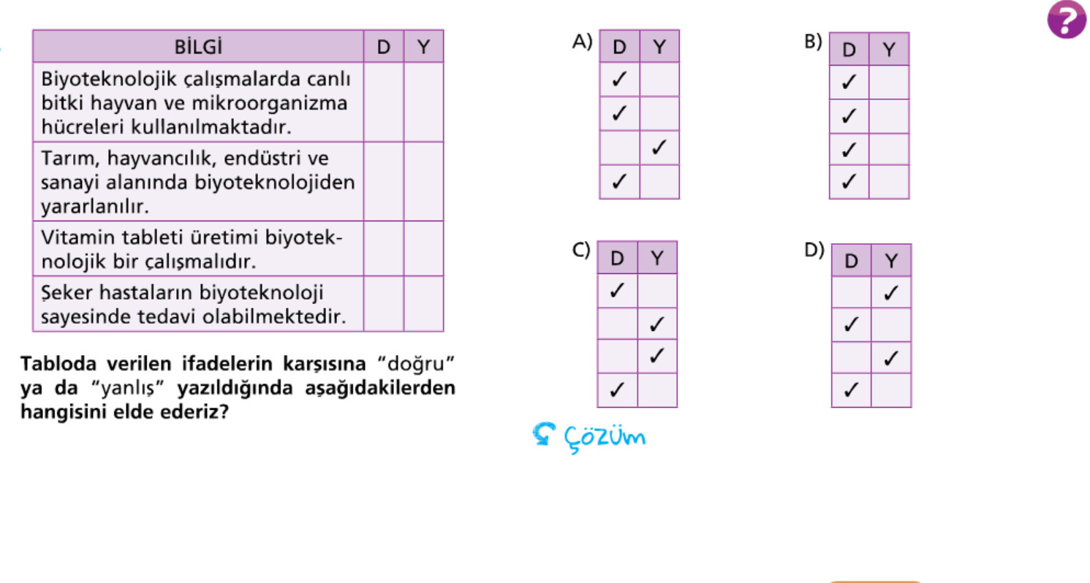

Slide 38
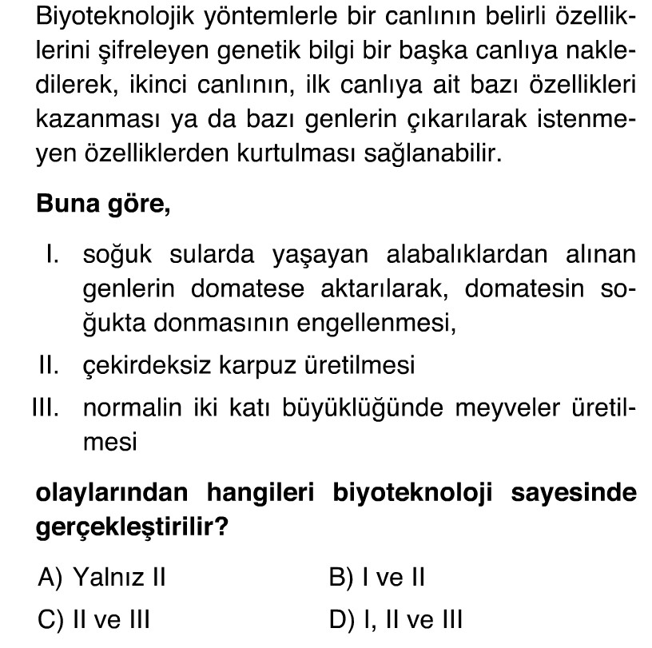

Slide 39
